Slide 1
Словарная работа № 1 2 класс
Автор учитель начальных классов Муратова Ольга Витальевна

Slide 2
Упр. № 1. Угадай словарное слово
Подбери подходящее по смыслу обобщающее слово:
Русский, украинский, белорусский, грузинский, трудовой
народ.

Slide 3
Упр. № 1. Угадай словарное слово
Подбери подходящее по смыслу обобщающее слово:
Трудная, лёгкая, любимая, домашняя, классная
работа.

Slide 4
Упр. № 1. Угадай словарное слово
Подбери подходящее по смыслу слово-определение:
Крупный населённый пункт, жители которого заняты не сельским хозяйством -
город.

Slide 5
Упр. № 1. Угадай словарное слово
Подбери подходящее по смыслу слово-определение:
Русское название сельского населённого пункта с небольшим количеством домов -
деревня.

Slide 6
Упр. № 1. Угадай словарное слово
Подбери подходящее по смыслу слово-определение:
Проезд, проход, расстояние, пространство между домами, объектами-
улица.

Slide 7
Упр. № 2. Спиши словарные слова, вставляя пропущенные буквы:
Н…род, гор…д, д…ревня, ул…ца, п…ртфель, п…нал, в…робей.
а
о
е
и
о
е
о

Slide 8
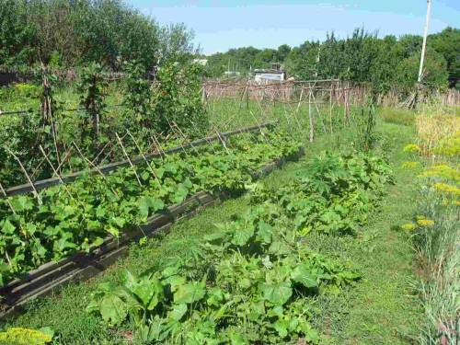
Упр. № 3. Отгадай словарные слова, разгадав ребусы:
ОД
народ
Р
,
город

Slide 9
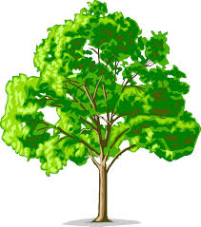
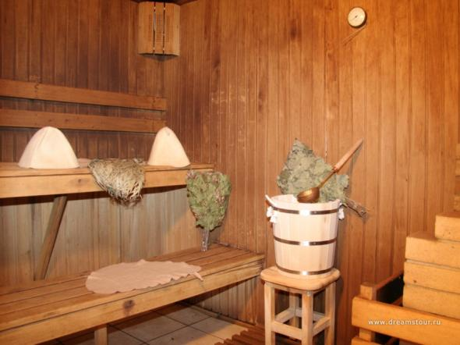
Упр. № 3. Отгадай словарные слова, разгадав ребусы:
,
,
,
деревня

Slide 10
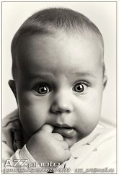
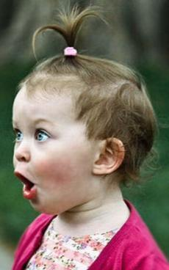
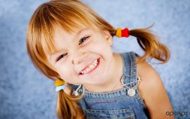
Упр. № 3. Отгадай словарные слова, разгадав ребусы:
У
улица

Slide 11
Упр. № 4. Распредели словарные слова по алфавиту:
Народ, город, деревня, улица.
Город,
деревня,
народ,
улица.

Slide 12
Упр. № 5. Отгадай, о каком слове идёт речь?
Народ, город, деревня, улица.
- В этом слове 3 слога, в первом слоге один гласный звук.
Улица,

Slide 13
Упр. № 5. Отгадай, о каком слове идёт речь?
Народ, город, деревня, улица.
- Это слово начинается и кончается звонкими согласными звуками.
Улица,
город,

Slide 14
Упр. № 5. Отгадай, о каком слове идёт речь?
Народ, город, деревня, улица.
- В этом слове 3 слога, 3 гласных звука, 3 мягких согласных звука .
Улица,
город,
деревня,

Slide 15
Упр. № 5. Отгадай, о каком слове идёт речь?
Народ, город, деревня, улица.
- В этом слове 2 гласных звука, 3 звонких согласных звука .
Улица,
город,
деревня,
народ.

